Slide 1
第2章. 需求基础

Slide 2
课程回顾
考核：50%期末，50%大作业+平时成绩
当前客观世界的复杂性决定了对客观世界进行建模、操纵和反馈的软件系统需要在开发之前进行需求分析
作为目前主流软件类型，应用型软件所具有的模拟性以及一系列的技术原因要求软件生产需要进行一个精密和完整的需求工程过程
需求工程的相关过程需要具备较深的知识和技能才能得到很好的执行
  大厂生涯的指路灯基础性的科班训练之一

Slide 3
课程回顾
需求是人们对现实世界问题解决的期望
  问题域：解决问题必须涉及的事件和事务
    问题域是自治的，有自己的运行规律，不因解系统引入而改变
  需求既刻画问题域，又描述解系统，是二者之间的桥梁
  解系统通过共享知识（模拟）和问题域进行互动，从而解决现实世界中的问题
说明共享单车的问题、问题域、模拟知识、解决方案分别是什么？
  共享单车
Notes:
问题：通过单车共享解决“最后一公里”的出行问题
问题域：无栏两轮车的共享（并通过这个盈利），车辆的定位与维保，品牌的推广与运维，与市政的共存，客户的担保与盈利模式/空间，品牌壁垒
模拟：数字地图《==》车辆/客户定位，禁停区；开锁《==》用户账户身份验证；匹配《==》4g带来的移动互联
解决方案：车辆与手机的GPS定位，禁停区，押金/芝麻信用，大品牌入口与顺风车（传统广告、购物、小额信贷），与永安行在车辆设计与运维上的合作（车身轻量化、空心胎、收入能够支撑系统和车辆的运维）

Slide 4
基本概念的区分：问题域、需求、解系统、需求规格说明
现实世界
问题域描述
需求规格说明
问题域
解系统
需求
计算机世界

Slide 5
主要内容
需求的定义
基本概念的区分
需求的层次性
需求的常见类型
优秀需求的特性

Slide 6
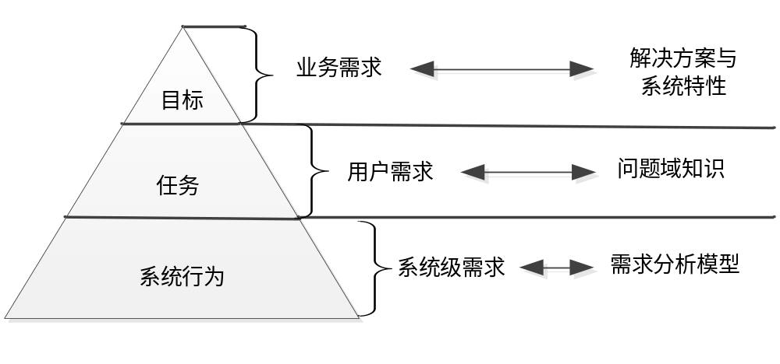
需求的层次性
问题→目标→用户需求→系统级需求
背景→系统特性→问题域知识→分析模型
目标是商业目标
任务是用户任务
系统行为是用户与系统的交互
软件解决方案

Slide 7
业务需求（Business Requirement，BR）
系统建立的战略出发点，表现为高层次的目标（Objective），描述了组织为什么要开发系统
为了满足用户的业务需求，需求工程师需要描述系统高层次的解决方案（逐一细化），定义系统应该具备的特性（System Feature，SF）
  参与各方必须要对高层次的解决方案达成一致，以建立一个共同的前景（Vision）
  特性说明了系统为用户提供的各项功能，它限定了系统的范围（Scope）

Slide 8
业务需求示例：连锁商店销售系统
BR1：在系统使用6个月后，商品积压、缺货和报废的现象要减少50%
  注：为何是6个月？-一批次商品的平均轮转周期（问题域特性！）
BR2：在系统使用3个月后，销售人员工作效率提高50%
BR3：在系统使用6个月后，店铺运营成本要降低15%
  范围：人力成本和库存成本
  度量：检查平均每个店铺的员工数量和平均每10,000元销售额的库存成本
BR4：在系统使用6个月后，销售额度要提高20%
  最好情况：40%
  最可能情况：20%
  最坏情况：10%

Slide 9
针对业务需求的系统特性
SF1：分析店铺商品库存，发现可能的商品积压、缺货和报废现象 BR1，BR3
SF2：根据市场变化调整销售的商品 BR1，BR3，BR4
SF3：制定促销手段，处理积压商品 BR1，BR3，BR4
SF4：与生产厂家联合进行商品促销 BR1，BR3，BR4
SF5：制定促销手段进行销售竞争 BR1，BR4
SF6：掌握员工变动和授权情况 BR2
SF7：处理商品入库与出库 BR1
SF8：发展会员，提高顾客回头率 BR4
SF9：允许积分兑换商品和赠送吸引会员的礼品，提高会员满意度 BR3，BR4
SF10：帮助收银员处理销售与退货任务 BR2

Slide 10
业务需求级别的抽象用例
用例x：商品管理
级别：概要（抽象）
目标：减少商品积压、缺货和报废的现象
场景
  1、分析店铺商品库存，发现可能的商品积压、缺货和报废现象
  2、制定促销手段，处理积压商品
…

Slide 11
用户需求（User Requirement，UR）
执行实际工作的用户对系统所能完成的具体任务的期望，描述了系统能够帮助用户做些什么
  直接用户
  间接用户：通用、公共服务软件等用户无法确定的系统
基本表达方式：**用户可以使用系统完成**任务
  用户任务应是有价值的活动，并具有较强的目标性
  对所有的用户需求，都应该有充分的问题域知识作为背景支持
特性
  模糊、不清晰：允许使用形容词和副词
  多特性混杂：允许混合功能和非功能性需求
  多逻辑混杂：一条用户需求所代表的任务需多次系统交互才能完成

Slide 12
用户需求示例：连锁商店销售系统
销售处理
  UR1：收银员可以使用系统逐一记录销售的商品
  UR2：收银员可以使用系统计算商品账单并处理付款情况，账单计算需要使用促销策略
  UR3：收银员可以使用系统为顾客打印收据
  UR4：收银员可以使用系统退回顾客已经购买的商品
  ……

Slide 13
用户需求示例：连锁商店销售系统
用例1.1：销售处理
级别：用户需求
目标：快速、正确地完成商品销售
场景
  收银员可以逐一输入销售商品，系统记录并显示商品列表（UR1）
  系统结合促销策略，计算商品账单，收银员处理付款情况（UR2）
  系统记录销售信息，收银员使用系统打印收据（UR3）
扩展场景
  系统记录会员用户积分，收银员使用积分抵扣货款

Slide 14
系统级需求（System Requirement，SR）
用户对系统行为的期望，一系列的系统行为联系在一起可以帮助用户完成任务，满足业务需求
系统需求可以直接映射为系统行为（对应需求规格说明），定义了系统中需要实现的功能，描述了开发人员需要实现什么
将用户需求转化为系统需求的过程是一个复杂的过程
  首先需要分析问题领域及其特性，从中发现问题域和计算机系统的共享知识，建立系统的知识模型；
  然后将用户需求部署到系统模型当中，即定义系列的系统行为，让它们联合起来实现用户需求，每一个系统行为即为一个系统需求。
  该过程就是需求工程当中最为重要的需求分析活动，又称建模与分析活动。

Slide 15
系统级需求
商品输入
需求ID | 需求描述
SR1 | 在收银员输入商品目录中已存在的商品标识时，系统显示输入商品的信息，包括ID、名称、描述、价格、特价、数量、总价。ID的规则参见DR1
SR1.1 | 在收银员要求输入数量时，系统应该允许收银员输入商品的数量
SR1.1.1 | 在收银员输入大于等于1的整数时，系统修改商品的数量为输入值，并更新显示
SR1.1.2 | 在收银员输入其他内容时，系统提示输入数量无效
SR1.2 | 系统应该计算并显示输入商品的总价
SR1.2.1 | 如果存在适用（商品标识、今天）的商品特价策略（参见Rule3），系统将该商品的特价设为特价策略的特价，并计算分项总价为（特价×数量），并将其计入特价商品总价
SR1.2.2 | 在商品是普通商品时，系统计算该商品分项总价为（商品的价格×商品的数量），并将其计入普通商品总价
SR1.3 | 在显示商品信息0.5秒之后，系统显示已输入商品列表，并将新输入商品添加到列表中
SR2 | 在收银员输入商品目录中不存在的商品标识时，系统不予处理
DR1 | ID是规则为…的商品条形码
Rule3 | 适用（商品标识，参照日期）的商品特价促销策略： （促销商品标识=商品标识）而且（（开始日期早于晚于参照日期）并且（结束日期晚于等于参照日期））

Slide 16
UR与SR
用户需求和系统级需求在实践中经常是混淆的
  用户习惯于用户需求；
  开发者需要系统级需求，但得到的往往是用户需求
    未能得到足够信息以准确地完成设计与实现工作
    需要开发者以各自方式进行假设…
正确处理用户需求和系统级需求
  明确其不同点
    用户需求—任务；系统级需求—交互
    文本方式描述系统级需求，图形方式描述用户需求
  明确建立和维护用户需求与系统级需求的关系
  系统级需求的建立需要需求分析人员的创造性（建模）

Slide 17
示例：混淆用户需求与系统级需求
——需求规格说明片段
3.2.6.1特性描述
用户可以在线预约理发，选定理发师
3.2.6.2刺激/响应序列
1） 用户请求进行在线预约
2） 系统显示理发店列表
3） 用户选择理发店
4） 系统显示理发师列表（如果理发店提供）
5） 用户选择理发师
6） 系统显示预约订单详情
7） 用户完成订单：选择时间，填写备注
8） 系统将预约单发送给对应商家
3.2.6.3相关功能需求
ID | 描述
R7 | 系统提供预约理发师功能

Slide 18
从需求的层次性看需求开发
现实世界
问题域描述
需求规格说明
问题域
解系统
需求
计算机世界
业务需求
用户需求
系统级需求

Slide 19
主要内容
需求的定义
基本概念的区分
需求的层次性
需求的常见类型
优秀需求的特性

Slide 20
广泛的类别
项目需求
需求
过程需求
软件需求
系统需求
硬件需求
其他需求
不切实际的期望
项目需求：项目的成本要控制在60万元人民币以下。
过程需求：项目要使用持续集成方法进行开发。
硬件需求：系统要购买专用服务器，其规格不低于….。
人力需求（其他）：系统投入使用时，需要对用户进行1个星期的集中培训。
不切实际的期望：在使用系统时，收银员必须要在2个小时内完成一个销售处理的所有操作。
  如果一个销售处理任务在2个小时内没有完成，系统要撤销该任务的所有已执行操作

Slide 21
软件需求的分类IEEE
功能需求（Functional Requirement）：
  和系统主要工作相关的需求，即在不考虑物理约束的情况下，用户希望系统所能够执行的活动，这些活动可以帮助用户完成任务。功能需求主要表现为系统和环境之间的行为交互。
性能需求（Performance Requirement）：
  系统整体或系统组成部分应该拥有的性能特征，例如CPU使用率、内存使用率等。
质量属性（Quality Attribute）：
  系统完成工作的质量，即系统需要在一个“好的程度”上实现功能需求，例如可靠性程度、可维护性程度等。
对外接口（External Interface）：
  系统和环境中其他系统之间需要建立的接口，包括硬件接口、软件接口、数据库接口等等。
约束
  进行系统构造时需要遵守的约束，例如编程语言、硬件设施等
其他
  数据需求等

Slide 22
不同类型软件需求的作用
功能需求
  必备，价值的来源
性能需求
  动态性（系统实际运行状态）需要专门模拟
质量属性
  从设计（尤其是体系结构设计）的角度来讲
对外接口
  从封装和信息隐藏，以及多平台交互的角度来讲
约束
  容易忽略

Slide 23
功能需求
是软件产生价值的基础
最为复杂
  在所有需求中占比可达90%甚至更高。
最需要按照BR（SF）、UR、SR三个层次进行展开

Slide 24
性能需求（Performance Requirement，PR）
速度（Speed），系统的响应时间。
  PR1：所有的用户查询都必须在10秒内完成。
容量（Capacity），系统所能存储的数据量。
  PR2：系统应该能够存储至少10万条销售记录。
吞吐量（Throughput），系统在连续的时间内完成的事务数量，例如。
  PR3：解释器每分钟应该至少解析5000条没有错误的语句。
负载（Load），系统可以承载的并发工作量。
  PR4：系统应该允许200个用户同时进行正常的工作。
实时性（Time-Critical），严格的实时要求。
  PR5：监测到病人异常后，监控器必须在0.5秒内发出警报。

Slide 25
质量属性（Quality Attribute，QR）
系统为了满足规定的及隐含的所有要求而需要具备的要素称为质量（包含性能需求）
质量属性是为了度量质量要素而选用的特征
质量模型就是能够为质量需求的描述和评价提供工作基础的特征集及特征之间的联系
质量属性的重要性
  对设计的影响很大
  对越复杂的系统越为重要
  [Robert1990] ：真实的现实系统中，在决定系统的成功或失败的因素中，满足非功能属性往往被满足功能性需求更为重要。

Slide 26
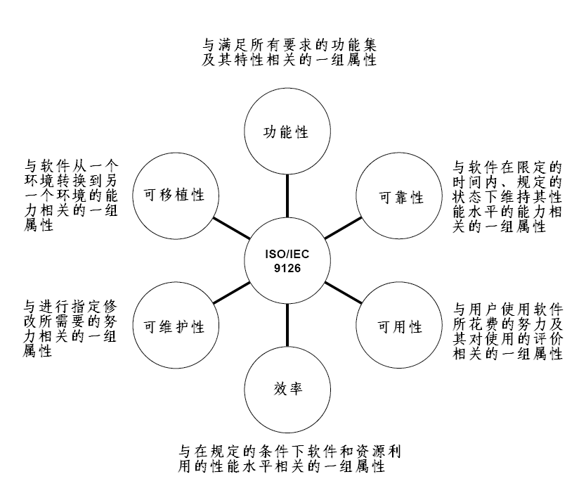
质量属性举例
——ISO/IEC 9126

Slide 27
常见的质量属性示例
可靠性（Reliability）：在规格时间间隔内和规定条件下，系统或部件执行所要求能力的能力。
  Reliability6：在进行数据的下载和上传中，如果网络故障，系统不能出现故障。
    Reliability6.1：分店子系统应该检测到故障，并尝试重新连接网络3次，每次15秒；
      Reliability6.1.1：重新连接后，分店子系统应该继续之前的工作；
      Reliability6.1.2：如果重新连接不成功，分店子系统应该等待5分钟后再次尝试重新连接
        Reliability6.1.2.1：重新连接后，分店子系统应该继续之前的工作；
        Reliability6.1.2.2：如果重新连接仍然不成功，分店子系统将数据恢复到同步之前的状态；
    Reliability6.2：总店子系统应该检测到故障，并等待分店子系统的消息
      Reliability6.2.1：在等待10分钟仍然没有接到分店子系统的消息时，分店子系统将数据恢复到同步之前的状态

Slide 28
常见的质量属性示例
可用性（Availability）：软件系统在投入使用时可操作和可访问的程度或能实现其指定系统功能的概率
  QA2：系统的可用性要达到98%。
安全性（Security）：软件阻止对其程序和数据进行未授权访问的能力，未授权的访问可能是有意，也可能是无意的
  QA3：VIP顾客只能查看自己的个人信息和购买记录；
  收银员只能查看，不能修改、删除VIP顾客的信息。
可维护性（Maintainability）：软件系统或部件能修改以排除故障、改进性能或其他属性或适应变更了的环境的容易程度，包括可修改性（Modifiability）和可扩展性（Extensibility）
  QA4：如果系统要增加新的特价类型，要能够在2个人月内完成。
易用性（Usability）：与用户使用软件所花费的努力及其对使用的评价相关的特性。
  QA6：使用系统1个月的收银员进行销售处理的效率要达到10件商品/分钟

Slide 29
质量属性
——质量属性的开发
用户并不能明确地提出他们对产品质量的期望
  并不了解软件系统的开发过程，也就无从判断哪些质量属性会在怎样的程度上给设计带来多大的影响，也无法将他们对软件系统的质量要求细化成一组组的可量化的质量属性
需求工程师
  质量属性大都是和功能需求联系在一起的，因此需要对照软件的质量属性检查每一项功能需求，尽力去判断质量属性存在的可能性
    形容词和副词通常意味着质量属性的存在
    对于一些不和任何功能需求相联系的全局性质量属性，需求工程师要在碰到特定的实例时意识到它们的存在

Slide 30
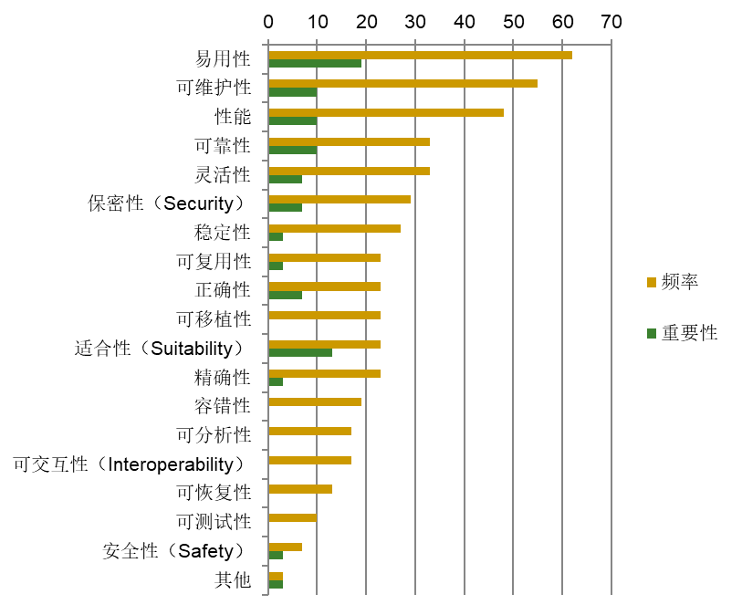
质量属性
——进展
在大规模软件中，质量属性的获取与分析在更大的程度上影响上系统的成败，这也成为2000s之后最重要的研究方面之一

Slide 31
示例：质量属性需求
——需求规格片段
性能需求
Performance1：搜索主题、搜索求购信息、出售信息，应在2s内显示结果
Performance2：站内信信发送后应该在1m内推送给目标用户
Performance3：目标用户的请求答复发送后应该在1m内推送给请求用户
Performance4：用户想要交易时输入的个人联系信息应该在1m内推送给发帖用户
Buy.Skim.Search | 系统应该允许用户搜索求购信息
Buy.Skim.Keyword | 系统应该允许用户通过关键字搜索求购信息
Buy.Skim.Search.Filter | 系统应该允许用户对搜索结果进行排序
Buy.Skim.Search.Filter.ByPrice | 系统应该允许对搜索得到的求购信息的结果的预期价格高低进行排序
Buy.Skim.Search.Filter.ByAttrition | 系统应该允许对搜索得到的求购信息的结果的预期新旧程度进行排序

Slide 32
对外接口（External Interface，IR）
解系统和其他系统之间的软硬件接口
  接口的用途
  接口的输入输出
  数据格式
  命令格式
  异常处理要求
用户界面
  可以作为需求，写在SRS（Software Requirement Specification，需求规格说明）中
  也可以利用专门的人机交互设计文档记录

Slide 33
对外接口
用户界面
  简单需求：给出一个界面示意图
  复杂需求：
    一个界面示意图
    在操作界面时的注意事项，例如
      按钮使用规则，数据填写规则，相应规则…
通信接口
  通信协议，寻址，数据及其格式

Slide 34
示例：用户界面与功能需求
——需求规格片段
Transaction.check.sales | 系统允许用户查看自己的出售信息
Transaction.check.buy | 系统允许用户查看自己的求购信息
Transaction.check.now | 系统允许用户查看自己当前正在进行的交易
Transaction.check.sales.showall | 系统允许用户查看自己的全部出售记录
Transaction.check.buy.showall | 系统允许用户查看自己的全部求购记录
Transaction.check.sales.showdetail | 系统允许用户查看某一条出售记录详情
Transaction.check.buy.showdetail | 系统允许用户查看某一条求购记录详情
注：需求规格中给出了各个界面的原型示意

Slide 35
示例：对外接口与功能需求
——需求规格片段
IF1：与地图API的接口：定位用户与商户的位置
  参数：手机GPS定位坐标；
  返回值：在地图的定位，并基于此给出最近的商家。
IF2：支付宝接口：当订单生效应允许通过支付宝付款。
  参数：商家支付宝账号，顾客支付宝账号，应付款额。
  返回值：支付成功或支付失败状态。
注：功能需求中没有引用

Slide 36
约束（Constraint，Rule）
总体上限制了开发人员设计和构建系统时的选择范围
  系统开发及运行的环境。
    包括目标机器、操作系统、网络环境、编程语言、数据库管理系统等。
  问题域内的相关标准。
    包括法律法规、行业协定、企业规章等。
  商业规则。
    用户在任务执行中的一些潜在规则也会限制开发人员设计和构建系统的选择范围

Slide 37
约束
随着2000s之后,基于web的产品发展,软件对周围环境的要求越来越突出,尤其是:
  商业规则：目标、规则
  法规
  社会性因素
规则
  条件性、相对独立于功能、散布、易修改

Slide 38
表2-4 规则描述样式与示例
类别 | 描述样式 | 示例
术语 | [限定词]<名词/业务术语>是指<文字描述> | Rule2：退货是指顾客在一个时间点上凭之前1周内的购物发票，退回其中一项或多项商品的行为；
事实 | [限定词]<名词/业务术语1>[条件限定]必须|可能<动词或动词短语>[限定词]<名词/业务术语2> | Rule3：同样的商品在不同的时期内可能有不同的价格；
 | <名词/业务术语1>的特征有<名词/业务术语2> | Rule4：每件商品都有一个条形码
约束 | [限定词]<名词/业务术语>必须满足<条件> | Rule5：商品条形码符合EAN-13标准
 | <名词/业务术语>必须/不能<动词或动词短语><条件> | Rule6：商品特价的折扣率不能超过50%
推导 | <名词/业务术语>的计算方式为<数学计算表达式> | Rule7：普通商品项总价 = 价格×数量
推理 | 如果<条件1>[和/或者<条件2>…]，那么<结论> | Rule8：如果销售日期在一周之前，或者销售是用积分付款的，或者销售的非积分付款余额已经不足以支付商品退款额，那么该商品就属于不可退货商品

Slide 39
示例：规则与功能需求
——需求规格片段
Personinfo.modify.email.check | 系统应该检查用户输入的邮箱地址是否合法并发送验证信息
Personinfo.modify. mobilephone.check | 系统应该检查用户输入的手机号码是否合法并发送验证信息
Transaction.Apply.Underline.Default.Evaluate | 系统应该在进行线下交易15天后没有完成交易的确认的情况下默认交易完成，并通知用户互评
Transaction.Apply.Default.Evaluate.Good | 系统应该在进行互评15天后仍未完成互评的情况下默认给出好评
Theme.announce.success.addpoints | 用户成功发起主题后，系统为用户增加积分

Slide 40
其他需求
安装需求（例如OR1）、培训需求（OR2）、数据需求等
  OR1：在安装系统时，要初始化用户、商品库存等重要数据。
  OR2：系统投入使用时，需要对用户进行1个星期的集中培训。
如果在功能需求中没有描述数据内容（例如SR3），就需要补充描述数据信息（例如DR1~DR2）。
  SR3：在收银员输入商品标识时，系统显示商品信息，商品信息参见DR1、DR2；
  DR1：ID是规则为…的商品条形码；
  DR2：商品信息包括：ID、名称、描述、价格、特价、数量、总价

Slide 41
特别提醒
功能需求自身有自己的组织方式
  场景/用例模型
其他类型的需求，极少数独立，绝大多数围绕着功能需求进行组织
  即需要在功能需求中引用其他类型的需求，类似SR *.*.*.*的格式

Slide 42
分析
说明下列需求分别属于下面的哪种类型：
  系统能够为用户提供库存分析报告、商品/利润报告和过期商品报告；
  商品的标识由0～24位字母、数字混合组成的字符串；
  电梯的默认停运楼层必须是最低楼层到最高楼层范围内的某个整数；
  系统开发成本不能超过60万人民币。
  在500个用户同时使用时，系统数据库和服务器都要能够正常工作；
  系统必须能够与Oracle数据库交互；
  如果系统要支持Android平台，需要在6人月内完成
Notes:
SR，DR，constraint，项目需求，PR，IR，QR-可维护性与可移植性

Slide 43
主要内容
需求的定义
基本概念的区分
需求的层次性
需求的常见类型
优秀需求的特性

Slide 44
优秀需求的特性
完备性
  不需要做更多的扩展就可以充分的说明用户所需要的系统功能。
  每一个需求的描述都应该包含开发人员设计和实现这项功能需要的所有信息
  R2.5-1：系统应该允许被扩展。
  （更好）R2.5-2：系统的调度算法应该允许被扩展。

Slide 45
需求的完备性
对功能需求的描述，要确保下列方面都得到了描述：
  行为的触发者（Trigger），包括：数据输入、接收的请求、要处理的异常等。
  行为的前置条件（Precondition），包括：系统的模式或状态、其他外部系统的状态、任何系统数据的值等；
  行为（Action），在前置条件下接受到触发者时，系统必须执行的行为；
  后置条件（Postcondition），包括：系统的模式或状态、其他外部系统的状态、任何系统数据的值等；。
  不满足前置条件（Failed preconditions）的情况，以及相应情况下的结果（Resulting failure postconditions）

Slide 46
示例：功能需求完备性
——需求规格说明片段
Order.Show 系统显示待选列表
Order.Show.Select 系统标记选择项
Order.Show.Select.Add 系统新增选项
Order.Show.Select.Del 系统删除已选项
Order.Show.Select.Upd 系统更改已选项
Order.Valid.Log 系统记录本次操作

Slide 47
需求的完备性
对数据需求（或者功能需求描述中的数据内容）要注意下列内容以保障完备性：
  类型；
  语义（例如在数据字典或项目术语表中描述数据的含义）；
  组成成分（例如属性，子部分等）
  初始值或缺省值；
  可能的取值范围；
  度量单位；
  数据量；
  更新频率；
  可以对其施加的合理操作；
  对外关系，例如关联、聚集、泛化等。

Slide 48
示例：功能需求与数据需求完备性
——需求规格说明片段
编号 | 需求描述
Buy | 系统应该允许用户购买图书
buy.end | 在用户输入结束命令时，系统结束购买图书
buy.buyinfo.see | 系统应该允许买方查看所有出售信息
buy.buyinfo.find | 系统应该允许买方筛选出售信息
buy.buyinfo.find.input | 系统应该允许买方输入筛洗条件
buy.buyinfo.find.input.blank | 在存在空白筛选信息时，系统提示用户输入
buy.buyinfo.find.cancel | 在买方取消筛选出售信息时，系统取消筛选
buy.buyinfo.find.submit …… | 系统筛选出售信息并显示筛选结果 ……
注：需求规格中无相关的数据需求

Slide 49
示例：功能需求与数据需求完备性
——需求规格说明片段
Review Review.Null Review.Uncheck Review.Approve Review.Disapprove Review.Reply Review.Cancel | 系统根据管理员要求显示账号的信息和提交的申请 没有账户申请时，系统不做任何处理 申请没有被审核时，系统自动将申请标记为为未审核 管理员通过申请时，系统自动对账户信息进行修改，并将该申请的状态修改为通过 管理员没通过申请时，系统将申请的状态修改为未通过 系统自动回复管理员审批的结果 管理员在尚未对申请给出答复时中途退出该审核，则系统仍将申请的状态保持为未审核，并在下次管理员进入时优先提醒管理员审核该申请
Review.pass.store Review.pass.tell Review.pass.set Review.pass.finish | 系统储存体验通过的名单 系统通知通过体验的用户 系统更改店家活动的人数 系统结束体验活动
Review.notpass.tell Review.notpass.finish | 系统通知不通过体验的用户 系统结束体验活动
注：需求规格中无相关的数据需求

Slide 50
需求的完备性
对外接口的描述要注意下列内容：
  接口的名字；
  接口的定义，简短的描述；
  接口的方向声明（In，Out，或者双向）；
  服务请求，包括：
    语法，例如名称、参数、返回值。
    语义，含义，协议，例如前置条件、后置条件与不变量或者状态模型等；
    异常，语法与语义；
    接口定义的特殊数据类型；
    质量属性要求（例如性能、可靠性、安全性、保密性等）

Slide 51
需求的完备性
对质量属性（含性能）的描述要注意下列内容以保障完备性：
  针对系统或其部件的质量标准；
  明确了需要满足质量标准的情况与条件；
  衡量质量标准所使用的单位；
  质量度量的阈值；

Slide 52
示例：质量属性需求完备性
——需求规格片段
3.3.3 可维护性
  Modifiability1：如果系统要增加一个功能模块，要能够在3人14天内完成
  Modifiability2：对系统数据库的优化维护工作可以在0.5个人日内完成
Reliability6：系统必须易用，用户首次使用必须能在无帮助的情况下5分钟之内了解整个系统的概貌。

Slide 53
优秀需求的特性
正确性
  真实的反映用户的意图
  必须请需求的提出者予以确认

Slide 54
需求的正确性[Gilb2005]
①多问用户“为什么”，将需求描述从具体情景、技术环境等约束中抽离出来
②从业务方面描述需求，而不是从技术方面描述需求。
③关注涉众的想法。包括关注涉众对需求的效益评价，关注涉众对需求的优先级划分，真正理解需求对于涉众的意义。
④在演化中理解需求。将最初始的需求展示给涉众，并利用涉众的反馈发现真正的需求。
⑤通过量化手段准确理解需求。对验证标准的反复推敲可以更准确地理解涉众的需求含义。

Slide 55
示例：需求的正确性
——需求案例
原有问题：使用搜索引擎找不到想要的东西
对应需求：期望使用搜索引擎找到需要的内容
更好的搜索算法？？？
正确吗？
加工关键：因为噪音数据太多，导致寻找目标内容非常困难
正确需求：去除搜索引擎结果中的干扰数据

Slide 56
优秀需求的特性
可行性
  由开发人员进行检查
  需要进行一定的分析和研究，而不是单纯的凭借经验和直觉
  必要的时候要通过开发原型来加以验证
必要性
  满足用户的业务需求所必需的

Slide 57
优秀需求的特性
无歧义
  每一项需求都应该有而且只能有一种解释
  定义一个可以共同理解的词汇表（Glossary）
可验证
  通过分析、检查、模拟或者测试等方法能够判断需求是否被满足
  不可验证的需求往往是因为描述模糊或者过于抽象，所以在进行需求的描述时要
    让需求具体化
    小心形容词和副词的使用
    避免程度词的使用

Slide 58
本章小结
需求是人们对现实世界问题解决的期望
解系统通过共享知识和问题域进行互动，从而解决现实世界中的问题
需求及其问题都具有层次性
具体的需求类别包括
  功能需求、性能需求、质量属性、对外接口和约束等
书写的需求应该具有优秀的特性，尤其要避免出现常见的错误

Slide 59
讨论：互联网+时代下的新零售
无人零售（×）面向场景（✔）
  针对不同分销渠道、不同利润率的客户细分
信息化支撑下的供应链打造
  更灵活的库存管理+更高频次的补货
无缝的、上升到生活方式的购物体验
  App选购+线下/线上付款

